Slide 1
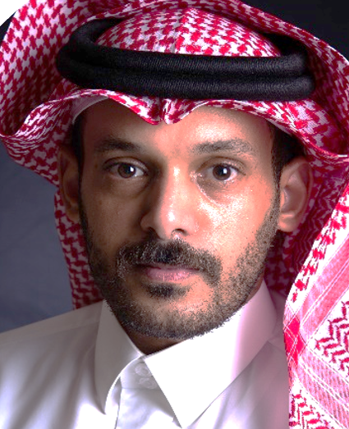
نزار محمد
مصمم جرافيك
نبذة عني
هذا النص هو مثال لنص يمكن أن يستبدل في نفس المساحة، لقد تم توليد هذا النص من مولد النص العربى، إذا كنت المزيد من المساحة يمكنك الكتابة هنا أو استبدال النص.
الشهادات التعليمية
2015 - 2010
الخبرات العملية
اكتب عنــوان هنــا
هذا النص هو مثال لنص يمكن أن يستبدل في نفس المساحة.
اكتب عنــوان هنــا
2022 - 2020
2010 - 2008
هذا النص هو مثال لنص يمكن أن يستبدل في نفس المساحة.
اكتب عنــوان هنــا
اكتب عنــوان هنــا
هذا النص هو مثال لنص يمكن أن يستبدل في نفس المساحة.
اكتب عنــوان هنــا
2020 - 2019
اللــــــغــــــات
هذا النص هو مثال لنص يمكن أن يستبدل في نفس المساحة.
اكتب عنــوان هنــا
اكتب عنــوان هنــا
2019 - 2017
العربية
هذا النص هو مثال لنص يمكن أن يستبدل في نفس المساحة.
اكتب عنــوان هنــا
الانجليزية
اكتب عنــوان هنــا
2016 - 2015
الفرنسية
هذا النص هو مثال لنص يمكن أن يستبدل في نفس المساحة.
اكتب عنــوان هنــا
المهارات
الجوال
+966 50 000 0000
اليستريتور
التصميم
العنوان
افترايفيكت
الجرافيك
جدة , السعودية
الفوتوشوب
الايميل
youremail@email.com

Slide 2

Notes:
هذا القالب من تصميم موقع انجز ( ingez-ppt.com ) : موقع عربي متخصص بتصميم قوالب البوربوينت باللغة العربية

Slide 3
تم تصميم هذا القالب بواسطة
ingez-ppt.com
الخط المستخدم في القالب
Almarai
الرابط
*تم تصميم هذا القالب بواسطة موقع انجز ingez-ppt ولا يحق لأي شخص إعادة نشر أو توزيع ملفات القوالب أو إصدارات معدلة في مواقع أخرى بدون إذن خطي من انجز
Notes:
هذا القالب من تصميم موقع انجز ( ingez-ppt.com ) : موقع عربي متخصص بتصميم قوالب البوربوينت باللغة العربية

